Slide 1

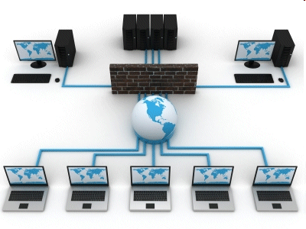
Redes de Computadores
Licenciatura em Engenharia Electrotécnica e Computadores
Licenciatura em Engenharia Informática
Objectivos, Programa, Avaliação e Bibliografia
ESTSetúbal, Outubro de 2021

Slide 2
Objectivos e Programa
Objectivos
O objectivo fundamental da Unidade Curricular Redes de Computadores é a dotação dos Alunos de conhecimentos de base na área das Redes de Computadores.
Os aspectos tratados passam pelos fundamentos teóricos, e pelo projecto, instalação e manutenção de Redes Locais de Computadores. Numa fase final são abordados aspectos para aumentar a segurança da rede.

Slide 3
Objectivos e Programa
Programa
  Conceitos de Redes de Computadores
  Modelos OSI e TCP/IP
  Nível Físico
  Nível de Ligação de dados
  VLANs
  Nível de rede
  Routing
  Nível de Transporte
  Nível de Aplicação
  Projecto de Redes Estruturadas
  Segurança em Redes de Computadores

Slide 4
Método de Avaliação
Cálculo da Classificação Final
A nota final será obtida com base na fórmula
NF = 0.5 ET + 0.25 MTL + 0.25 PRJ
onde
• ET – Exame Teórico ou média de dois testes
• MTL – Média da Nota dos Trabalhos de Laboratório
• PRJ – Projecto Final
A nota mínima no Exame Teórico ou de ambos os testes é de 9.5 (nove ponto cinco) valores; todas as restantes componentes têm a nota mínima de 10 (dez) valores.

Slide 5
Método de Ensino
Ano Lectivo 2020/21
Aulas Teóricas em modo EAD
Aulas Laboratório em modo EAD usando simulador de redes
Projecto em modo EAD, sobre simulador
Avaliação presencial ou em EAD

Slide 6

Bibliografia Oficial
Computer Networking: A Top-Down Approach 6rd Edition
James F. Kurose
Keith W. Ross
Pearson, 2012
ISBN 10: 0132856204
ISBN 13: 9780132856201

Slide 7

Bibliografia Complementar
Computer Networks
Andrew S. Tanenbaum
Prentice Hall
5th Edition
ISBN-10: 0132126958
IISBN-10: 0132126958
SBN-10: 0132126958

Slide 8

Bibliografia Complementar
Engenharia de Redes Informáticas
Edmundo Monteiro / Fernando Boavida
FCA - Editora Informática
10ª edição
ISBN-978-972-722-694-8

Slide 9
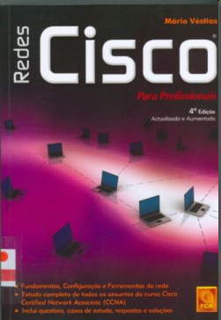
Bibliografia Complementar
Redes CISCO para Profissionais
Mário Vestias
FCA - Editora Informática
4ª edição
2009
ISBN-13: 978-972-722-506-4

Slide 10

Bibliografia Complementar
Network Security Essentials: Applications and Standards
William Stallings
Prentice Hall
3rd Edition
2006
ISBN-10: 0132380331

Slide 11
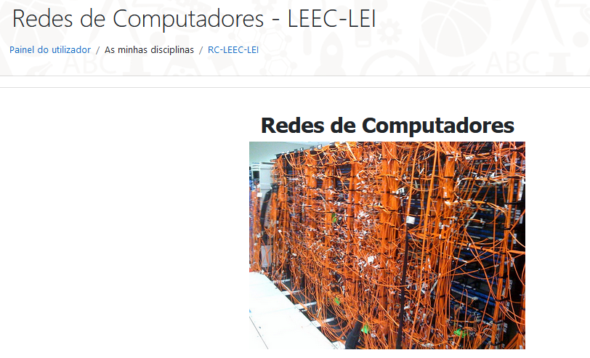
Site de Apoio da Unidade Curricular
Área no Moodle
https://moodle.ips.pt/2122/course/view.php?id=301

Slide 12
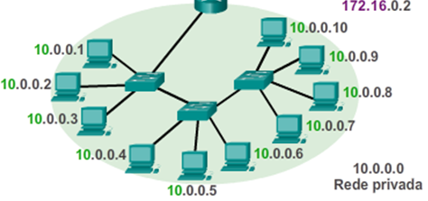
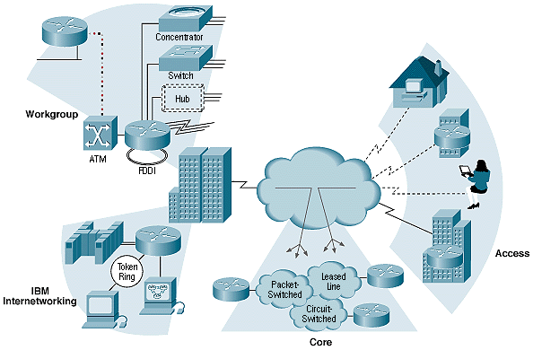

Endereçamento
Internet: interligação de
redes
223.1.1.0/24
223.1.2.0/24
223.1.3.0/24

Slide 13
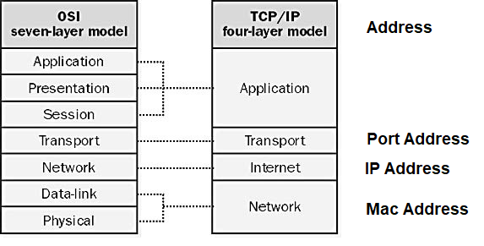
Endereçamento
Endereços: MAC, IP, Port

Slide 14
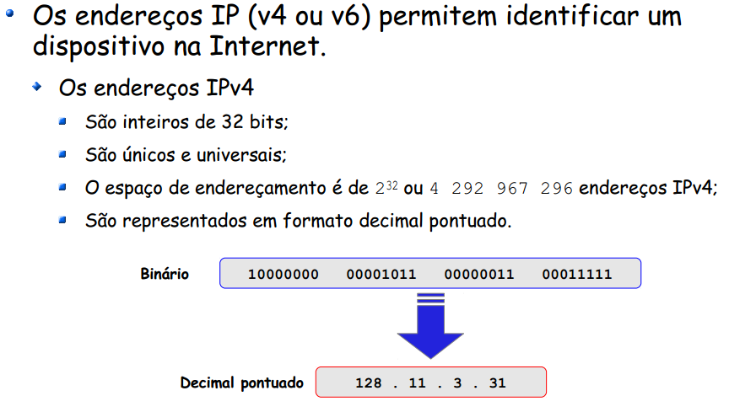
Endereçamento
Endereços: IP

Slide 15
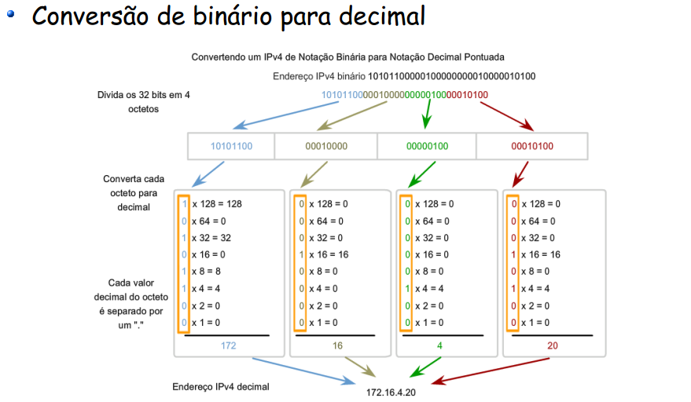
Endereçamento

Slide 16
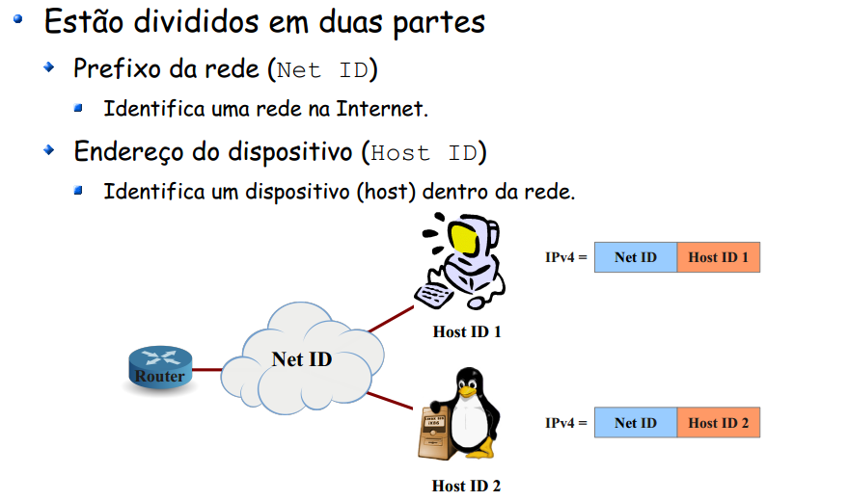
Endereçamento

Slide 17
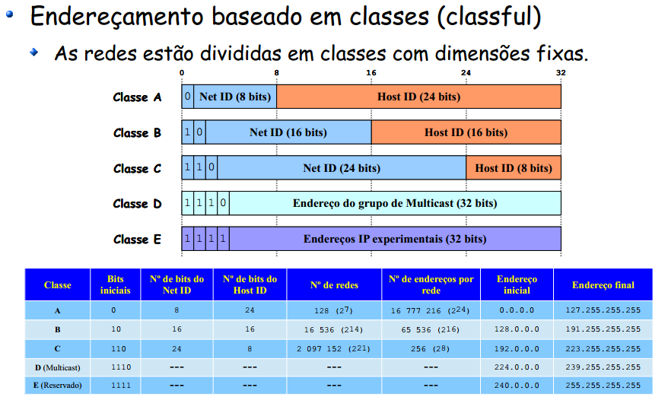
Endereçamento

Slide 18
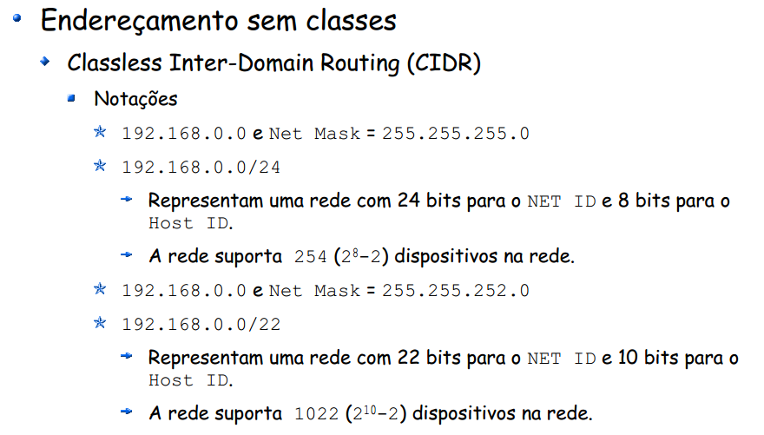
Endereçamento

Slide 19
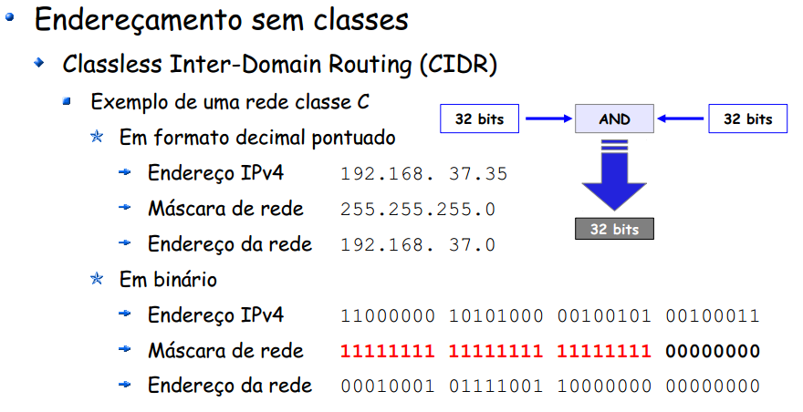
Endereçamento

Slide 20
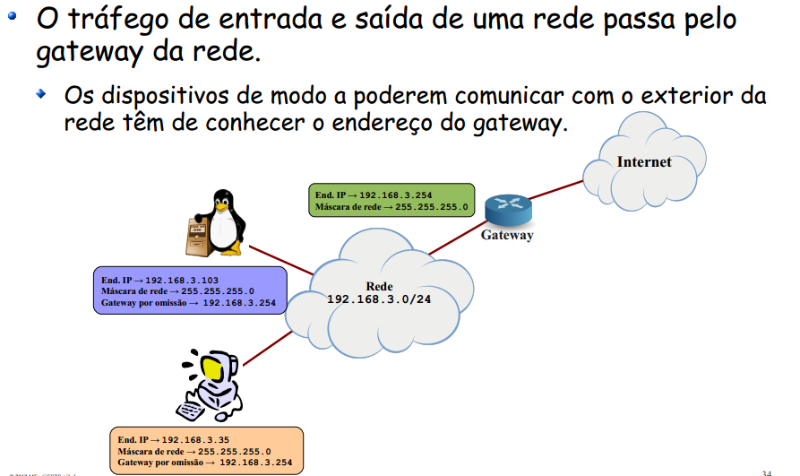
Comunicação

Slide 21
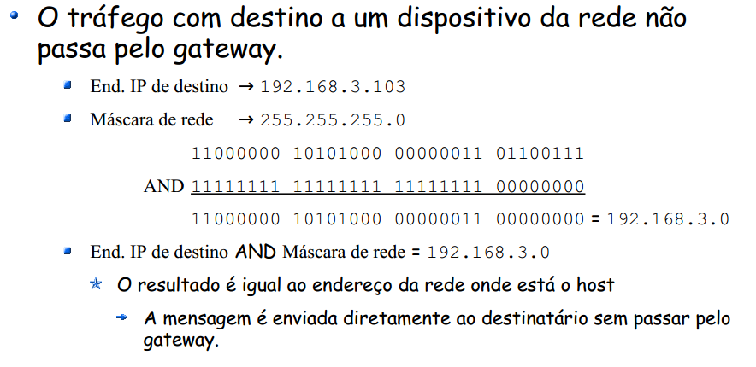
Comunicação

Slide 22
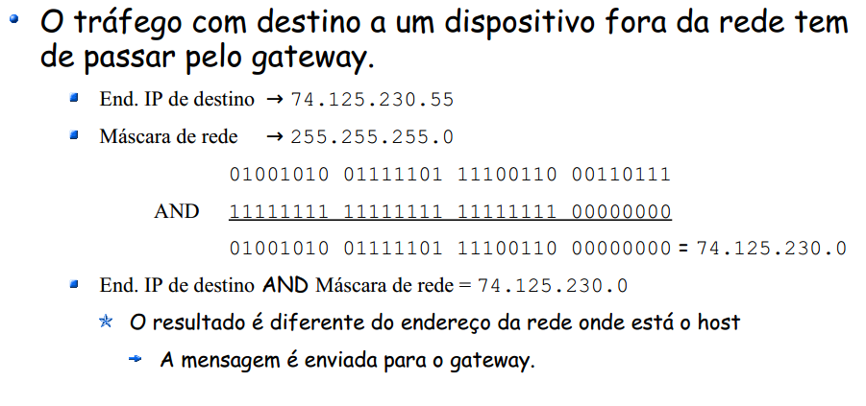
Comunicação

